Slide 1
Design Patterns e MVC
o que é cada um deles e como aplicá-los em um projeto de software

Slide 2
O que são Design Patterns?
Padrões de design são soluções típicas para problemas comuns em design de software. Eles são como projetos pré-fabricados que você pode personalizar para resolver um problema de design recorrente em seu código.
O padrão não é um código específico, mas um conceito geral para resolver um problema em particular. Você pode seguir os detalhes do padrão e implementar uma solução que se adapte às realidades do seu próprio programa.

Slide 3
O que são Design Patterns?
Uma analogia com um algoritmo é uma receita de culinária: ambos têm passos claros para alcançar um objetivo. Por outro lado, um padrão é mais como um modelo: você pode ver qual é o resultado e suas características, mas a ordem exata de implementação depende de você.

Slide 4
Em que consiste um pattern?
A maioria dos padrões é descrita muito formalmente para que as pessoas possam reproduzi-los em muitos contextos. Aqui estão as seções que geralmente estão presentes em uma descrição de padrão:
A intenção do padrão descreve brevemente tanto o problema quanto a solução.
A motivação explica ainda mais o problema e a solução que o padrão possibilita.
A estrutura das classes mostra cada parte do padrão e como elas estão relacionadas.
O exemplo de código em uma das linguagens de programação populares torna mais fácil entender a ideia por trás do padrão.

Slide 5
Classificações de design patterns
Os padrões de design diferem por sua complexidade, nível de detalhe e escala de aplicabilidade para todo o sistema que está sendo projetado.
Os padrões mais básicos e de baixo nível são frequentemente chamados de idioms (expressões idiomáticas ). Eles geralmente se aplicam apenas a uma única linguagem de programação.
Os padrões mais universais e de alto nível são os architectural patterns (padrões arquitetônicos). Os desenvolvedores podem implementar esses padrões em praticamente qualquer idioma. Ao contrário de outros padrões, eles podem ser usados para projetar a arquitetura de uma aplicação inteira.

Slide 6
Classificações de design patterns Os padrões de design podem ser divididos em três tipos:
Creational patterns - Os padrões criacionais fornecem mecanismos de criação de objetos que aumentam a flexibilidade e a reutilização do código existente.
Structural patterns - Os padrões estruturais explicam como montar objetos e classes em estruturas maiores, mantendo essas estruturas flexíveis e eficientes.
Behavioral patterns - Padrões comportamentais cuidam da comunicação eficaz e da atribuição de responsabilidades entre os objetos.

Slide 7
Exemplo prático de um design pattern
Neste exemplo, utilizaremos o padrão de design comportamental Observer, também conhecido como Listener ou Event-Subscriber.
O Observer é um padrão de projeto comportamental que permite que você defina um mecanismo de assinatura para notificar múltiplos objetos sobre quaisquer eventos que aconteçam com o objeto que eles estão observando.
O código exemplo está em scripts/observer.php
Neste exemplo, é simulado um sistema simples de notificação para uma carteira de ações .

Slide 8
Objetivo do Observer
Imagine que você tem dois tipos de objetos: um Cliente e uma Loja. O cliente está muito interessado em uma marca particular de um produto
O cliente pode visitar a loja todos os dias e checar a disponibilidade do produto. Mas enquanto o produto ainda está a caminho, a maioria desses visitas serão em vão.
O padrão Observer sugere que você adicione um mecanismo de assinatura para a classe Loja (nesse exemplo) para que objetos individuais possam assinar ou desassinar uma corrente de eventos vindo daquela Loja.

Slide 9
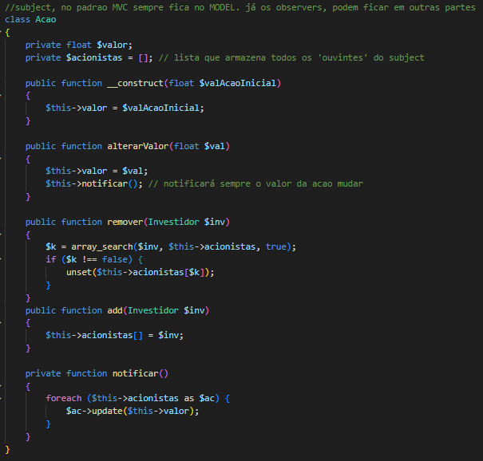
Estrutura do Observer
Observer.php
A estrutura básica do padrão é a seguinte:
1. Subject (Observado)
Mantém uma lista de observers inscritos.
Oferece métodos para:
adicionarObserver()
removerObserver()
notificarObservers() (aciona a atualização em todos os observers).

Slide 10
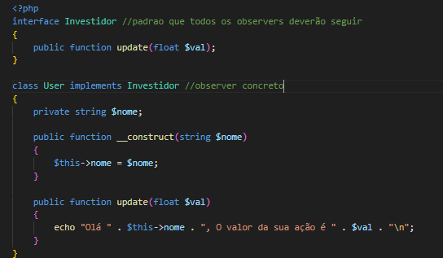
Estrutura do Observer
Observer.php
A estrutura básica do padrão é a seguinte:
2. Observer (Observador)
Define uma interface (ou contrato) com um método de atualização, como:
atualizar() ou onNotify()
Cada observer concreto implementa sua própria reação às mudanças do Subject.

Slide 11
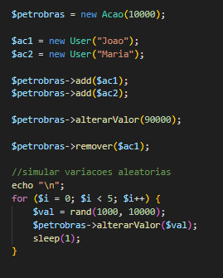
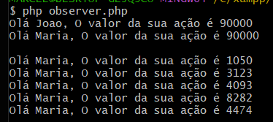
Estrutura do Observer
Fluxo Básico
O Subject muda de estado.
Chama notificarObservers().
Cada observer na lista executa seu método de atualização (update()).

Slide 12
Referências
https://refactoring.guru/design-patterns/php
https://refactoring.guru/design-patterns/what-is-pattern
https://refactoring.guru/pt-br/design-patterns/observer

